Slide 1
Ecologie
Voedselketens en kringlopen

Slide 2
Relaties organismen
1. Competitie
Voedsel, ruimte of partners
2. Predatie
Opeten ander organisme
Voedselketen!

Slide 3
Relatie = symbiose
Innige langdurige biologische relatie
Mieren die bladluizen beschermen en verzorgen, gebruiken het zoete vocht van bladluizen = Mutualisme: wederzijds voordeel
Ene soort voordeel, andere geen nadeel: commensalisme (mijten liften mee op kevers)
Ene soort voordeel, andere nadeel: parasitisme

Slide 4
Relatie: voedsel
Voedselketen en voedselweb
Aaneenschakeling aan gebeurtenissen = voedselketen
Elk organisme = schakel
Groene planten eerste schakel = fotosynthese
Maken iets organisch uit iets anorganisch (producent)
Voedselketen is versimpeling van voedselweb

Slide 5
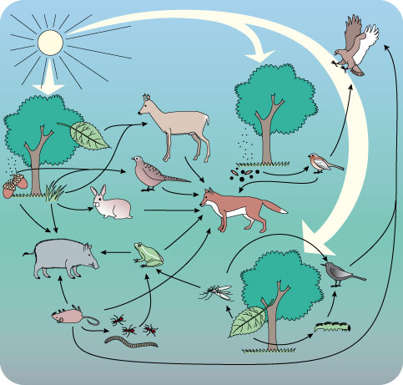

Slide 6
Eten en gegeten worden
Producenten: groene planten (autotroof)
Consumenten: planteneters, diereneters, aaseters (heterotroof)
Reducenten: schimmels, bacteriën
Zoek op:
Wat is autotroof?
Wat is heterotroof?

Slide 7
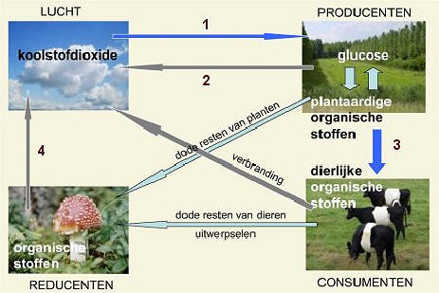
Koolstofkringloop?

Slide 8
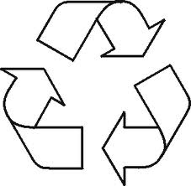
Kringlopen
Processen die in cirkels lopen.
Verschillende soorten kringlopen:
Koolstofkringloop
Stikstofkringloop
Zuurstofkringloop
Waterkringloop

Slide 9
Opdracht
Koolstofkringloop
Stikstofkringloop
Zuurstofkringloop
Waterkringloop
Beantwoord de volgende vragen hierover
Uit welke onderdelen bestaat de kringloop?
Hoe vindt het doorgeven van de stoffen plaats?
Welke invloeden hebben de verschillende fases op de ecologie?
Maak een presentatie waar in je antwoorden staan uitgelegd.
Volgende week presenteren!

